Slide 1
数字系统设计选题汇报
朱结奥 张继臣

Slide 2
Jetson Nano实验一
实验任务：熟悉Pytorch/TensorFlow，完成相应教程，并在Jetson Nano上运行教程中的程序。
主要困难：由于某种原因选择了TensorFlow，从而遇到一系列环境配置问题。

Slide 3
Jetson Nano实验二
实验任务：从目标识别、目标追踪、图像超分辨等任务中选择一项具体应用场景，在Jetson Nano上运行模型。
主要困难：一是YOLO网络太复杂，花费了很多时间理解；二是在Nano上安装keras和pillow包折腾了很久。

Slide 4
FPGA实验一
实验任务：在Zedboard上运行流水灯，熟悉用Vivado进行软硬件协同设计的流程。
主要困难：看懂英文，以及HLS的使用。

Slide 5
FPGA实验二 Part1
实验任务：配置Zedboard从SD卡启动，并运行Xillinux操作系统。
主要困难：看懂英文，一些佛系错误。

Slide 6
FPGA实验二 Part2
实验任务：将基于kNN的手写数字识别算法补充完整。
主要困难：一是理解算法，看懂现有代码；二是代码通用化（可以方便地更改k值）

Slide 7
FPGA实验三
实验任务：通过高层次综合的方法，在Zynq的PL中实现一个kNN算法的加速单元。
主要困难：佛系问题。

Slide 8
FPGA实验四
实验任务： 在Zedboard中搭建一个基于卷积神经网络的手写数字分类器。
主要困难：卷积神经网络的深入理解，C++代码的尽量简洁；以及C++代码在HLS中的适应性调整。

Slide 9
课程设计选题
选题方向：目标追踪
选题灵感：伟大构想——某音游的物理外挂

Slide 10
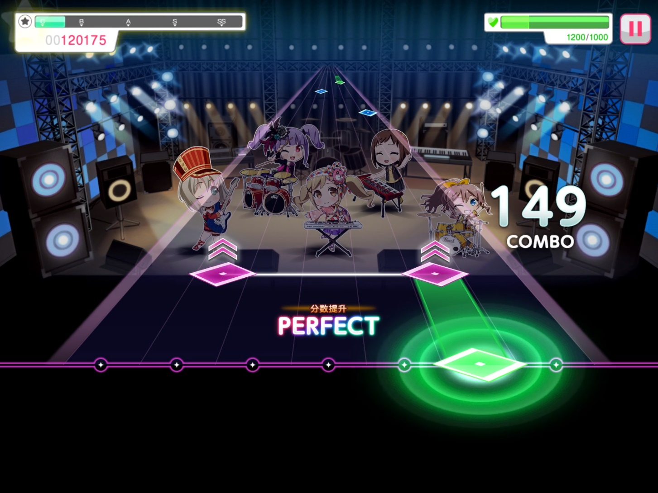
课程设计选题

Slide 11
课程设计选题
面向应用：应用场景特点分析
识别对象简单，只有6种，没有形变
要求识别速度极快
对定位精度要求很高
摄像头带来的模糊、重影
背景噪声干扰
要求从不同帧画面中识别出形状颜色一样的不同对象

Slide 12
课程设计选题
可行性分析：如果上述目标无法在时限之内完成……
那就退而完成实验二中的目标追踪任务，上述目标留作个人兴趣

Slide 13
Thanks!

